Slide 1


Slide 2
SOLICITUD DE PERMISO DE CONSERVADOR
DE ELEVADORES
Manual interactivo para solicitud del Permiso de Conservador de Elevadores

Slide 3
INSTRUCCIONES GENERALES DE TRÁMITES A DISTANCIA
En el Manual de Usuario de Trámites a Distancia podrá encontrar las distintas opciones para el ingreso al sistema y ver el estado del trámite.
Ingrese al mismo en este link
https://buenosaires.gob.ar/sites/default/files/2023-11/TAD-Manual-de-Usuario%20%289%29.pdf
A continuación se detallan los puntos relevantes del manual TAD, para este trámite.
2
2.2.2
2.2.4
2.2.5
INGRESO AL SISTEMA muestra las diferentes formas de ingreso al sistema para realizar el trámite.
MIS TRÁMITES encontrarás todos tus trámites o los del apoderado en sus diferentes estados: “Trámites sin expediente”, “Trámites en curso”, “Finalizados”, “Pendientes de pago” donde podrás descargar la boleta y “Pagado”.
NOTIFICACIONES en esta opción podrá visualizar el estado de sus trámites o las notificaciones de documentación oficial.
APODERADOS gestiona la configuración de apoderamiento.

Slide 4
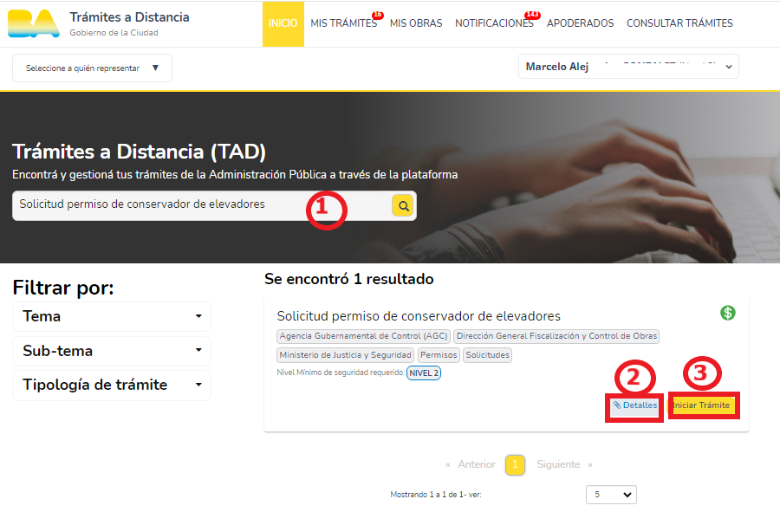
SELECCIÓN DEL TRÁMITE
Debe ingresar “Solicitud permiso de conservador de elevadores”
En “detalles” tendrá la descripción del trámite
Inicia el trámite

Slide 5
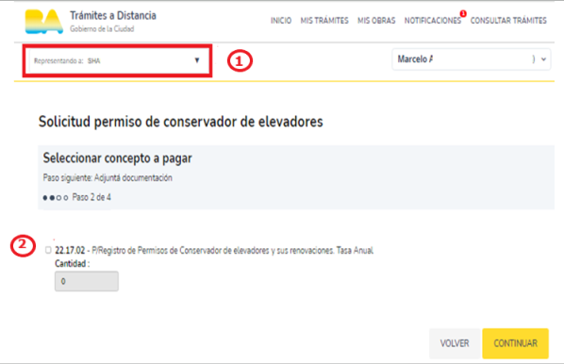
SELECCIÓN DEL CONCEPTO A PAGAR
Importante la boleta se generará a nombre del “Representado” que se seleccione
Click en la tasa anual
Click en “Continuar” para visualizar los datos del solicitante

Slide 6
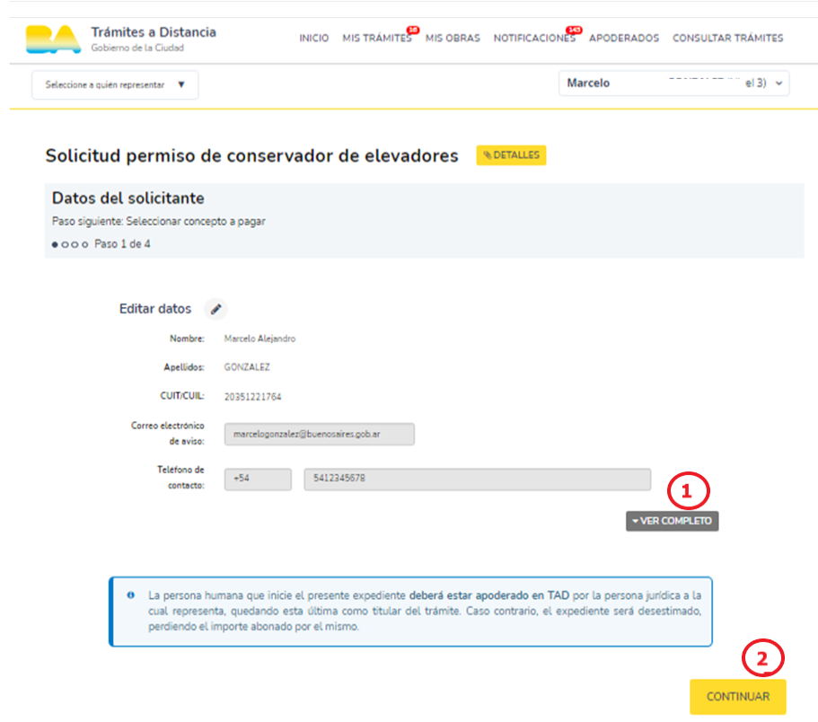
DATOS DEL SOLICITANTE
En esta pantalla se despliegan datos del solicitante.
Para visualizar los datos del domicilio deberá hacer Click en “Ver completo”
Click en “Continuar” para ingresar la documentación requerida para el trámite

Slide 7
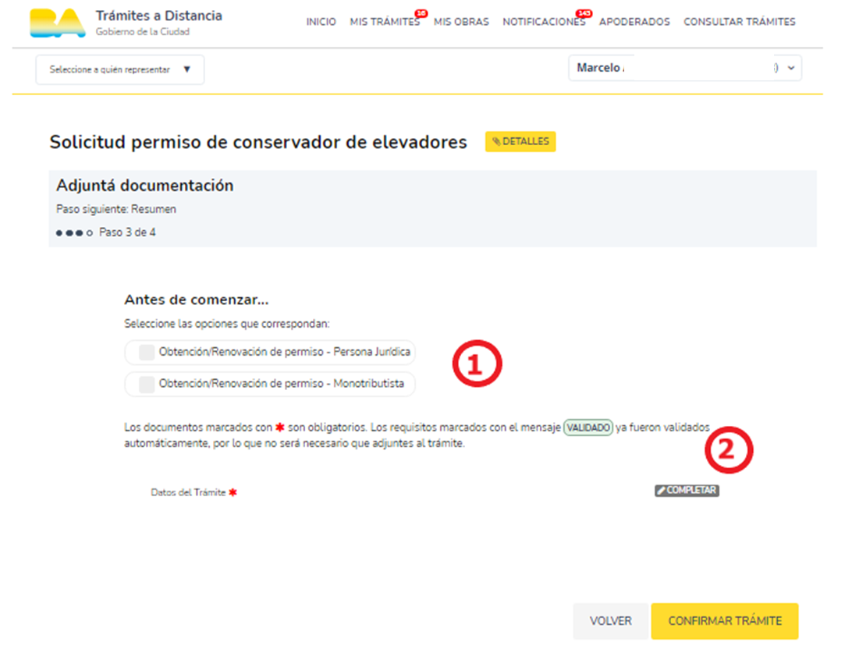
ADJUNTAR DOCUMENTACIÓN
En esta sección se solicita toda la información necesaria para completar el trámite.
Click para seleccionar si el solicitante es Persona Jurídica o Monotributista
Click para completar los Datos del trámite

Slide 8
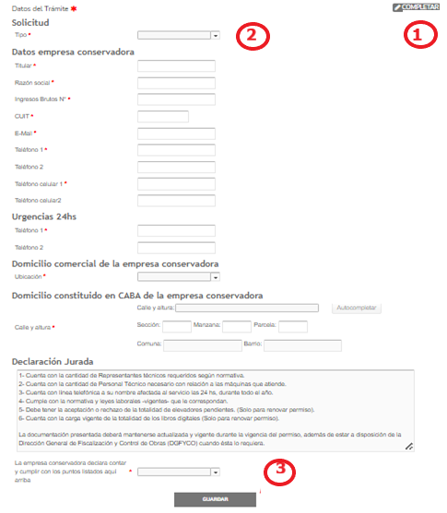
DATOS DEL TRÁMITE
Click en completar
En “tipo de solicitud” dependiendo el tipo de trámite deberá ingresar:
  Nuevo Permiso
  Renovación, en este caso el sistema solicitará el “Número de Permiso que posee”
A continuación se solicitaran los siguientes datos:
  Datos de la Empresa Conservadora
  Domicilio comercial
  Domicilio constituido en CABA
Es importante que guarde esta información

Slide 9
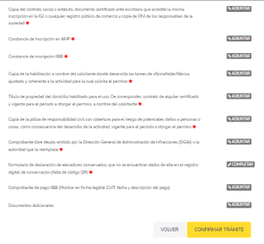
DATOS DEL TRÁMITE – PERSONA JURÍDICA
Para “Nuevo Permiso” y “Renovación” se deberá adjuntar la información correspondiente en forma obligatoria cuando la misma esté marcada con un asterisco (*)

Slide 10
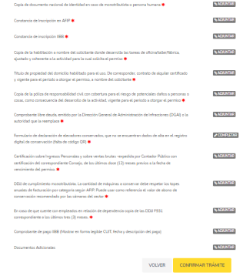
DATOS DEL TRÁMITE – MONOTRIBUTO
Para “Nuevo Permiso” y “Renovación” se deberá adjuntar la información correspondiente en forma obligatoria cuando la misma esté marcada con un asterisco (*)

Slide 11
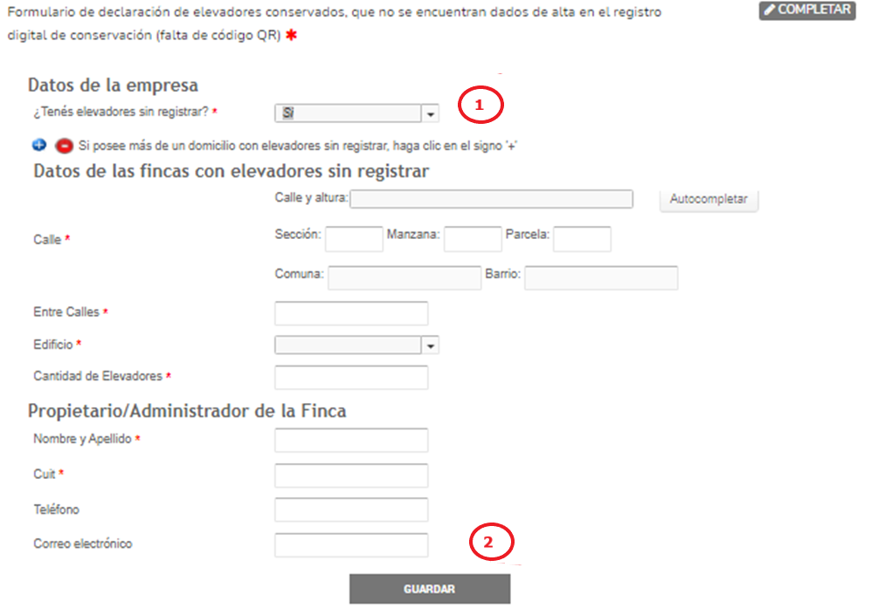
DATOS DEL TRÁMITE – INSTALACIONES NO REGISTRADAS – SOLO PARA RENOVACIÓN
Solamente, si tiene elevadores sin registrar, va a solicitar los siguiente datos:
  Datos de las fincas con elevadores sin registrar
  Propietario/Administrador de la Finca
Recuerde “Guardar” los datos

Slide 12
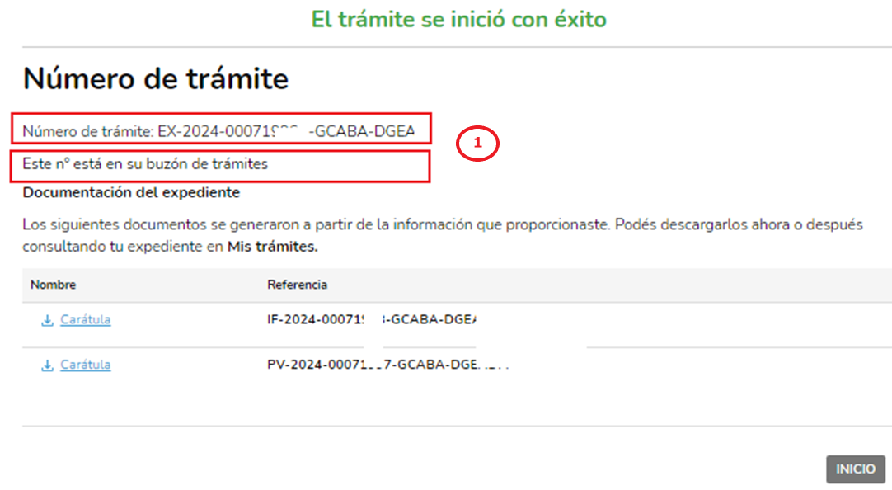
INICIO DEL TRÁMITE
Finalizado el ingreso de datos se despliega el número de trámite. Abonado e impactado el pago de la boleta, el EX generado, será analizado para la prosecución del trámite
IMPORTANTE PARA CONTINUAR EL TRÁMITE
Debe descargar y pagar la boleta para que el trámite continúe (opción 2.2.2.6 y 2.2.2.7 del Manual de Usuario TAD).
En “Tareas Pendientes (opción 2.2.2.2 de Manual de Usuario TAD) podrá subsanar aquello que desde la Administración Pública hayan pedido corregir o agregar sobre un trámite en curso.

